Slide 1

CARRERA DE INGENIERÍA EN ELECTRÓNICA, AUTOMATIZACIÓN Y CONTROL
PROYECTO PREVIO A LA OBTENCIÓN DEL TÍTULO DE INGENIERO EN ELECTRÓNICA, AUTOMATIZACIÓN Y CONTROL
AUTOMATIZACIÓN DEL HORNO AUTOCLAVE DE SECADO DE MATERIALES COMPUESTOS DEL CENTRO DE INVESTIGACIÓN Y DESARROLLO DE LA FUERZA AÉREA ECUATORIANA-CIDFAE
L
AUTOR: SUÁREZ CAÑIZARES MARCELO ALEJANDRO
DIRECTOR: ING. ORTIZ TULCÁN HUGO RAMIRO MSC.
Julio 2019

Slide 2
Temario
Introducción
Marco teórico
Diseño
Implementación
Pruebas y Resultados
Conclusiones y Recomendaciones

Slide 3
Introducción

Slide 4
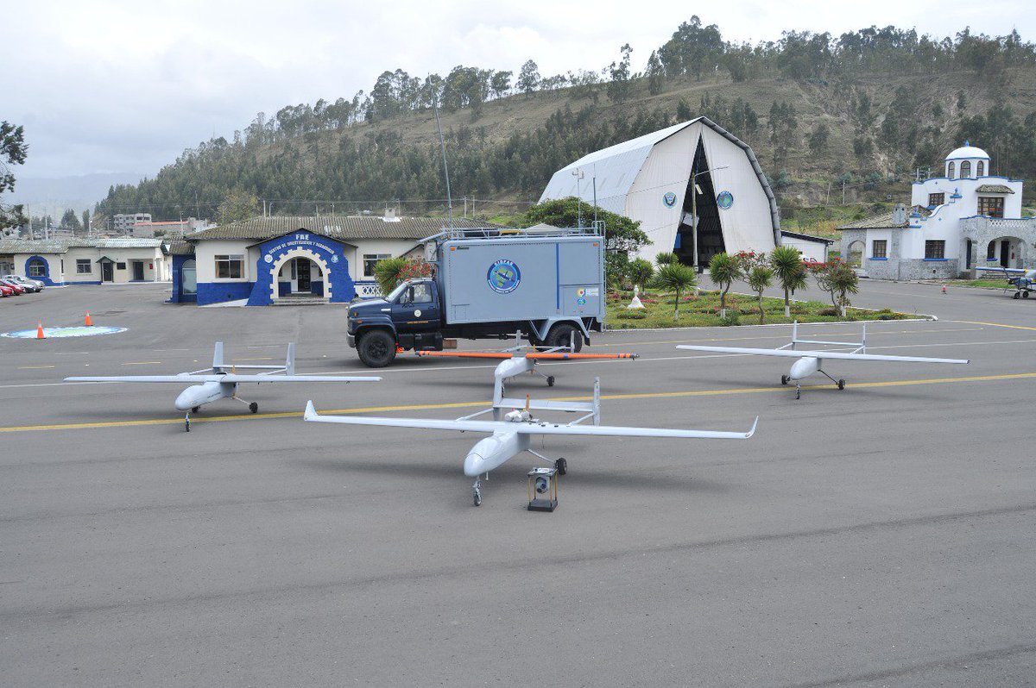


Introducción
CENTRO DE INVESTIGACIÓN Y DESARROLLO DE LA FUERZA AÉREA ECUATORIANA

Slide 5
Justificación e Importancia
El proyecto de materiales compuestos que se desarrolla en el CIDFAE es de gran importancia para la operación de las aeronaves que se encuentran en la actualidad volando para la Fuerza Aérea.
El diseño y construcción de una pieza que se va a instalar en una aeronave fabricada con materiales compuestos debe cumplir con las normas de aeronavegabilidad
Realizar ciclos de secado a una temperatura controlada.

Slide 6
Alcance
Diseño e implementación de un sistema eléctrico para la generación de diferentes set points de temperatura en el horno.
El sistema automático de control tendrá funciones automáticas y manuales.
Se implementará un sistema de alarmas y eventos visuales a través de luces indicadoras que muestren el funcionamiento del horno.
El sistema contará con una interfaz humano - máquina (HMI).

Slide 7
Objetivo General
Mejorar la eficiencia y calidad en el secado de materiales compuestos por medio del uso de programas de polimerización acordes a las necesidades de las diferentes piezas de aviación fabricadas en el Centro de Investigación y Desarrollo de la Fuerza Aérea Ecuatoriana.

Slide 8
Objetivos Específicos
Disminuir el tiempo de polimerización de materiales compuestos fabricados en el CIDFAE, mediante un sistema automático de control del horno autoclave que permitan mantener la temperatura adecuada.
Aumentar la seguridad de los operadores del horno autoclave a través de la monitorización de todos los parámetros de funcionamiento por medio de una pantalla.
Garantizar una distribución uniforme de temperatura al interior del horno autoclave.

Slide 9
Marco Teórico

Slide 10
Materiales compuestos
Es una combinación constituida a partir de una unión de dos o más componentes, esta combinación da lugar a un nuevo material con propiedades y características específicas.
Obtener una nueva clase de materiales con combinación de propiedades que difícilmente se encuentren en los ya existentes
Las partes de los materiales compuestos son: la matriz y el refuerzo
Materiales compuestos de matriz polimérica, resistentes a la corrosión y a los agentes químicos, pueden ser moldeados con libertad, el refuerzo constituye algún tipo de fibra de material sintético o inorgánico.

Slide 11
Materiales compuestos en aviación
Utilizados en la actualidad en todos los componentes de aviación.
Permiten reducir el peso, se incrementa el desempeño y un ahorro de energía. La resistencia y rigidez que presentan estos materiales por unidad de masa es superior a la de los materiales estructurales que se utilizan de manera clásica.
Uso de materiales compuestos en la Fuerza Aérea Ecuatoriana. CIDFAE produce piezas de aviones y UAV para aviación ecuatoriana.

Slide 12
Materiales compuestos fabricados en el CIDFAE
Taller de materiales compuestos, cuenta con tres técnicos especialistas.
Fabricar partes y componentes para reparaciones del fuselaje de las aeronaves de la Fuerza Aérea y la construcción de la estructura de los UAV.
AEROPOXY PR2032 Epoxy Resin y AEROPOXY PH3660 Epoxy Hardener

Slide 13
Horno autoclave
Depósito que mantiene a temperaturas constantes un determinado aire o gas y es utilizado para el curado de materiales compuestos.
Se coloca la fibra sobre el molde, teniendo completado el proceso de laminado se debe colocar en el interior del autoclave.
El proceso de secado en autoclave produce laminados de elevada calidad.
Fibras preimpregnadas con resina parcialmente curada.

Slide 14
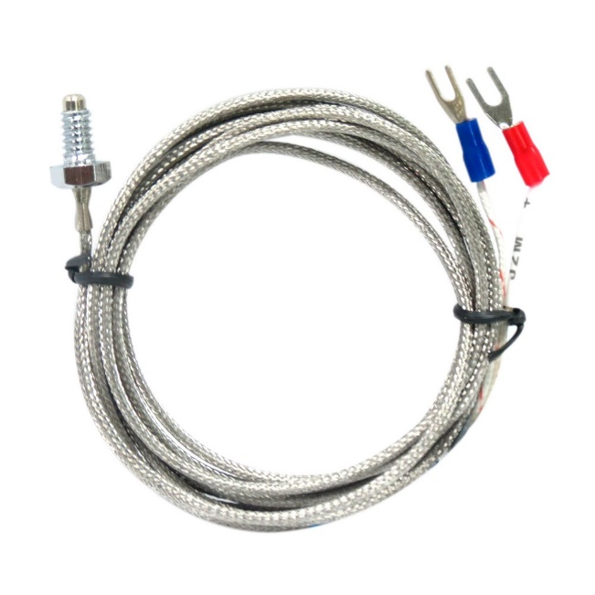
Termocupla
Una termocupla consta de dos alambres de distinto material unidos en un extremo, al aplicar temperatura en la unión de los metales se genera una tensión muy pequeña, del orden de los milivolts el cual aumenta con la temperatura

Slide 15
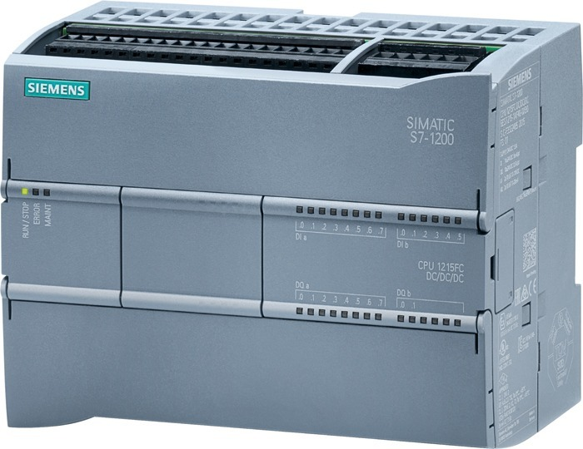
PLC
Controlador Lógico Programable, dispositivo digital electrónico con una memoria programable para el almacenamiento de instrucciones.
Permite la implementación de funciones específicas con el objeto de controlar máquinas y procesos.

Slide 16
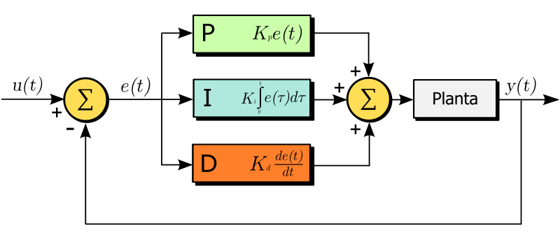
Control PID
Proporcional-integral-derivativo, es utilizado para realizar control genérico.

Slide 17
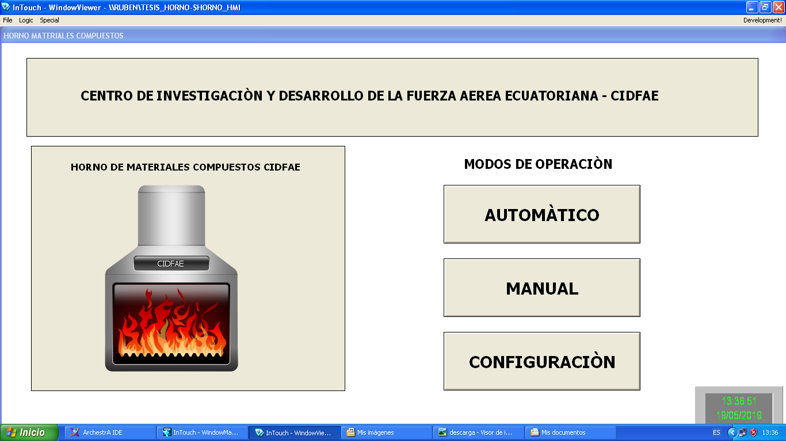
Interfaz HMI
Humano-máquina. Interfaz entre el proceso y los operadores.

Slide 18
Diseño

Slide 19
Problema de diseño
Implementación en el horno autoclave de un control de temperatura monitoreado mediante una computadora.
Reemplazar los 24 focos incandescentes con una resistencia eléctrica para ser utilizada como elemento calefactor.
El horno debe tener dos modos de funcionamiento, un modo manual en el cual el operador ingrese de acuerdo a las necesidades de secado el tiempo y la temperatura y otro modo automático en el cual ya se encuentren establecidos los valores de temperatura y tiempo en el proceso de secado.
Implementar un botón de paro de emergencia que detenga el proceso de secado y luces indicadoras de operación del horno autoclave.

Slide 20
Requerimientos de operación del horno autoclave
Temperatura horno autoclave CIDFAE
Set point de temperatura | Ingresado por el operador de acuerdo con las necesidades o ingresado automáticamente por los programas de secado configurados
Temperatura mínima | 22 ºC (temperatura promedio ambiente)
Temperatura máxima | 160 ºC
Variación de temperatura | ±2 ºC

Slide 21
Requerimientos de operación del horno autoclave
Modos de operación horno autoclave CIDFAE
Modo manual | Permite el ingreso de temperatura y tiempo por parte del operador según las necesidades de secado
Modo automático | Permite la selección de programas de secado, los cuales tienen tiempo y temperatura previamente configurados en el sistema.
Modo configuración | Permite que el operador cambie los coeficientes P, I y D del controlador PID.

Slide 22
Diseño Conceptual

Slide 23
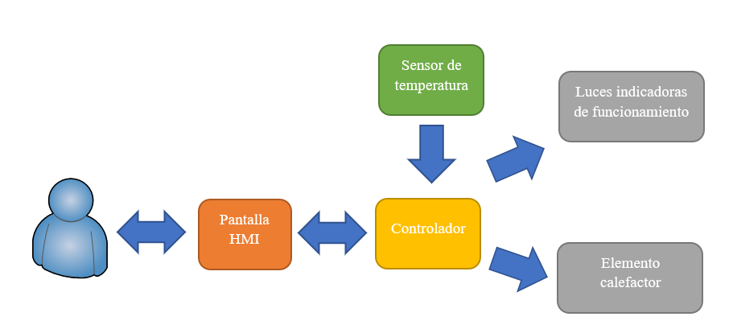

Slide 24
Diseño Detallado

Slide 25
Control automático de temperatura
Realizar un sistema de cambio y supervisión de temperatura en el interior del horno autoclave
Sensor de temperatura
Elemento calefactor (Termorresistencia)
Cables y conectores

Slide 26
Sistema visual de control de funcionamiento
Instalar luces indicadoras y un botón de paro de emergencia.
Luz piloto roja
Luz piloto verde
Botón de paro de emergencia
Cables y conectores

Slide 27
Sistema de control y variación de temperatura
Implementar un control que mantenga el valor de la temperatura constante por un tiempo determinado, sistema que reciba la señal del sensor de temperatura y administre la señal al elemento calefactor para que la temperatura se mantenga constante y por un tiempo determinado.
PLC
Interfaz Humano Máquina (HMI)
Protecciones
Relés
Circuitos de acoplamiento
Cables y conectores

Slide 28
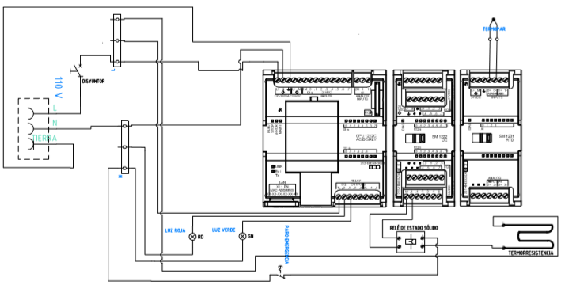
Diagrama Eléctrico

Slide 29
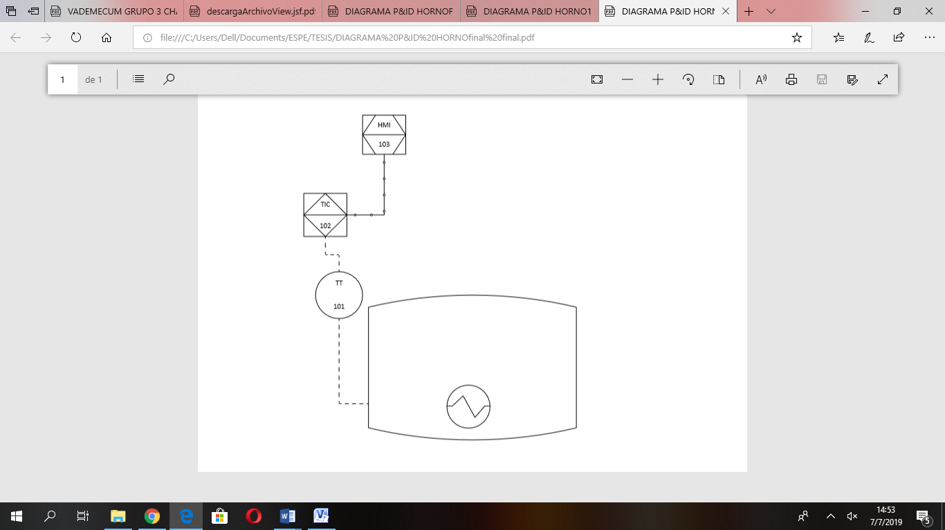
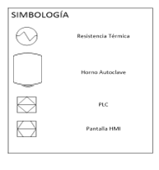
Diagrama P&ID

Slide 30
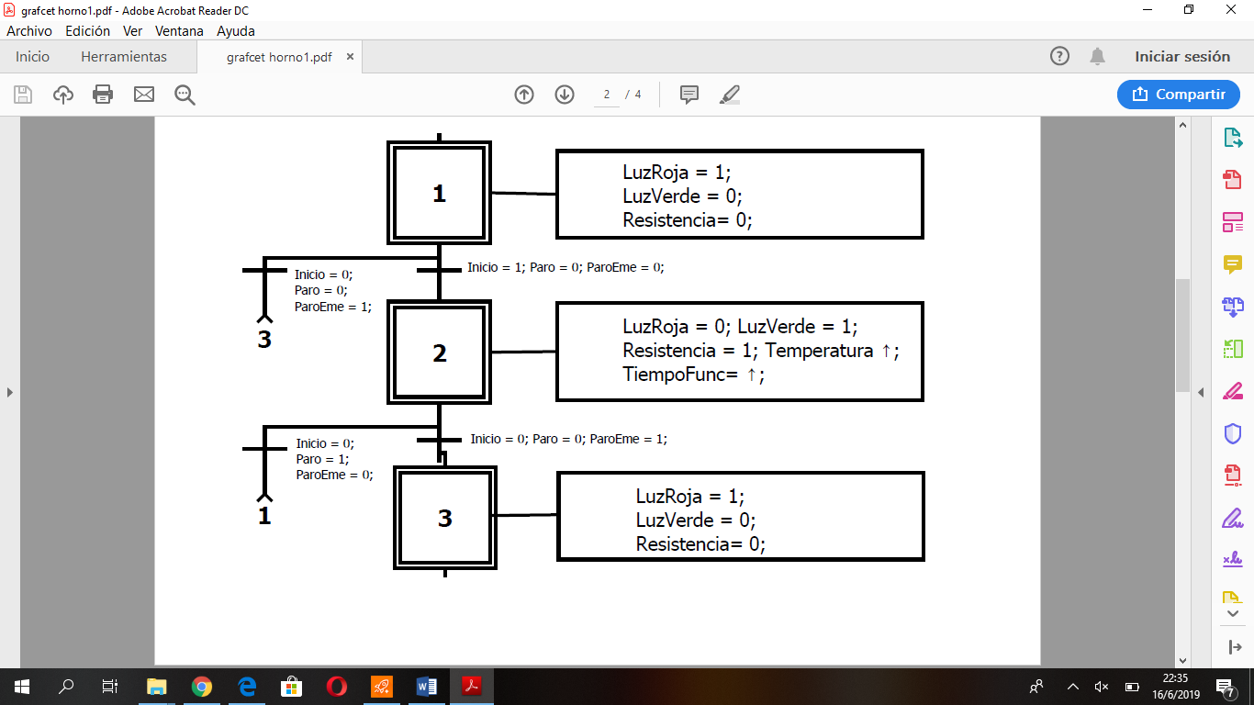
Grafcet del Sistema

Slide 31
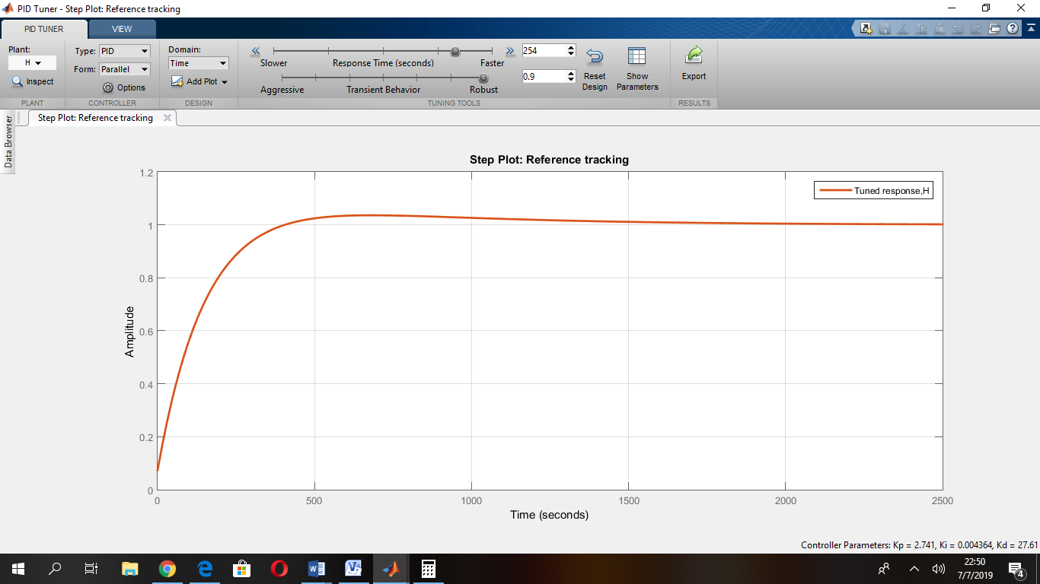
Control PID
Control PID
Kp | ki | kd
1,15 | 0,0045 | 92

Slide 32
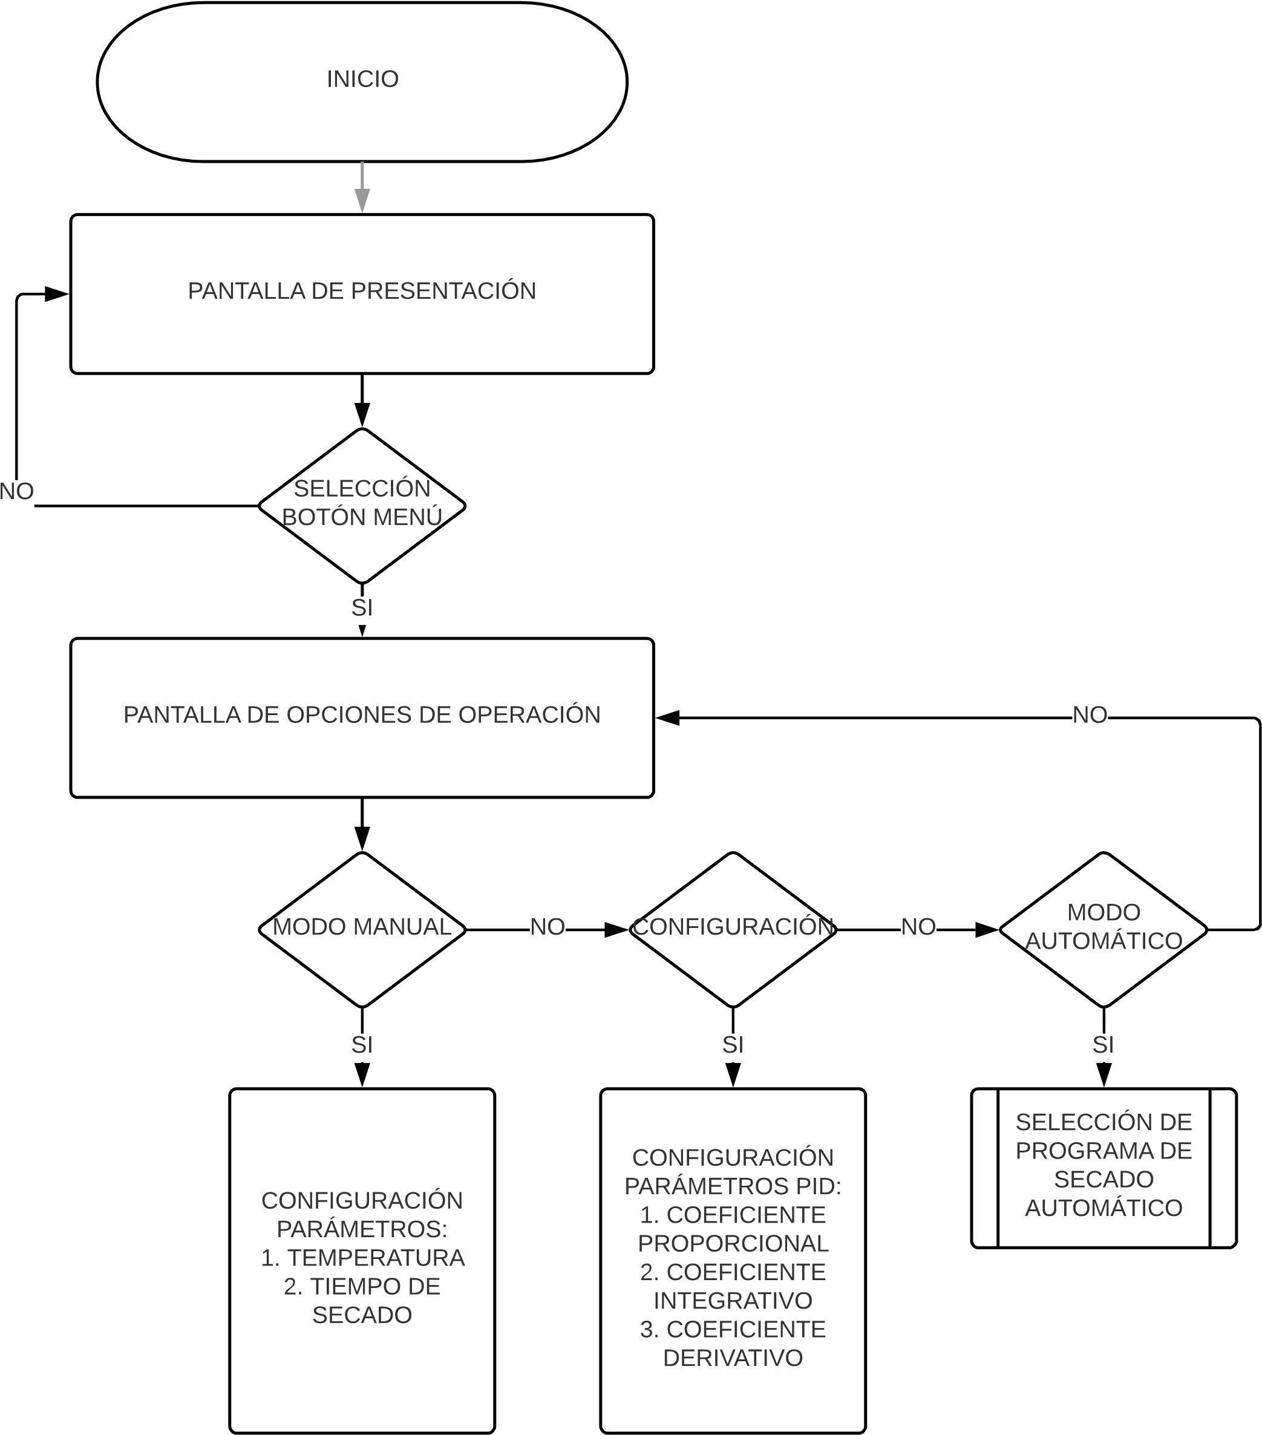
DIAGRAMA DE FLUJO HMI

Slide 33
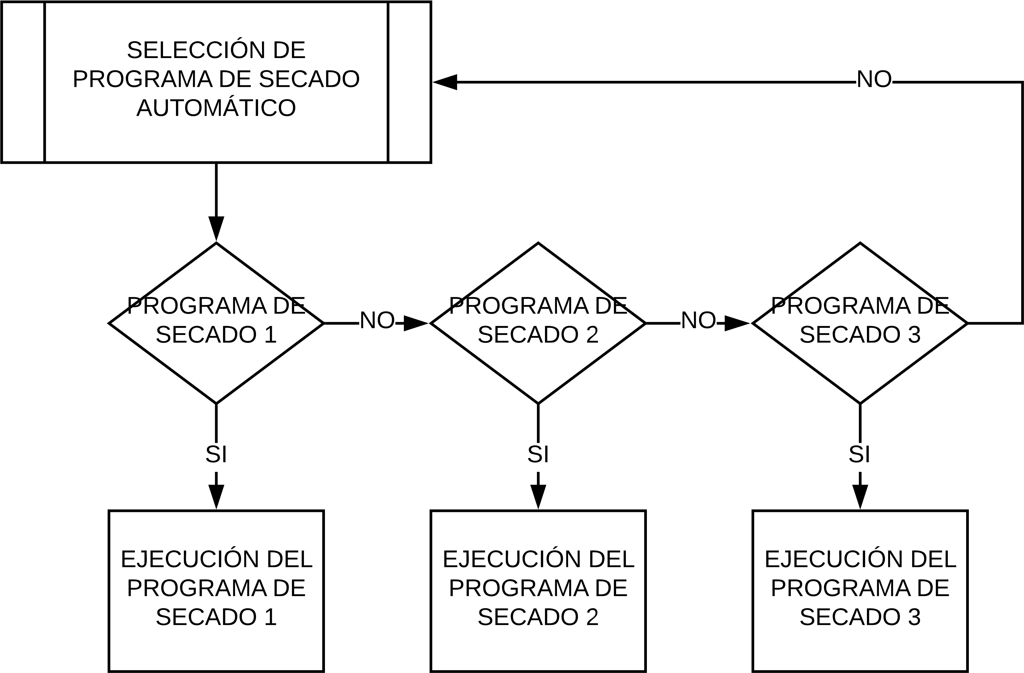
DIAGRAMA DE FLUJO HMI

Slide 34
VARIABLES A MONITOREAR HMI
Variables
Variables a monitorear | Temperatura interna del horno
 | Tiempo de funcionamiento del horno
Variables a controlar | Temperatura interna del horno
 | Tiempo de funcionamiento del horno

Slide 35
NAVEGACIÓN DE PANTALLAS
Nivel 1
Presentación, información y menú
Nivel 2
Operación manual
Nivel 2
Operación automática
Nivel 2
Configuración
Nivel 3
Password y autenticación de usuario

Slide 36
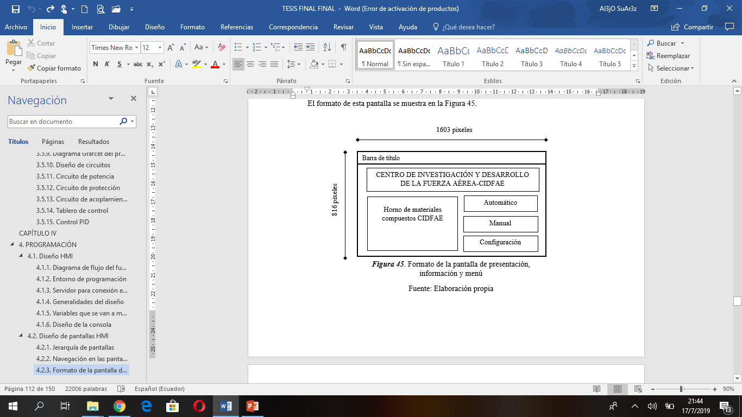
Distribución de pantalla presentación, información y menú

Slide 37
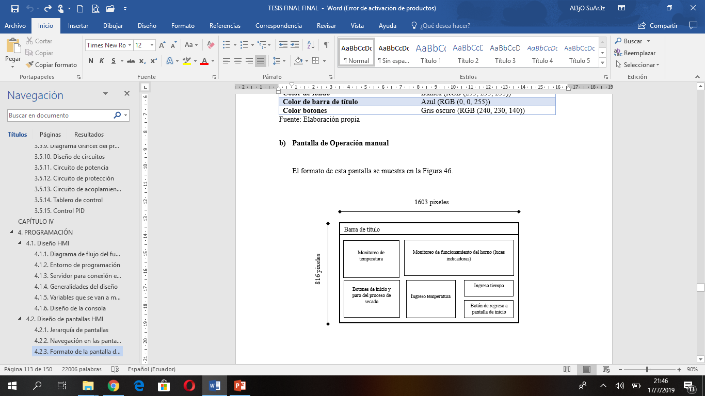
Distribución de pantalla de operación manual

Slide 38
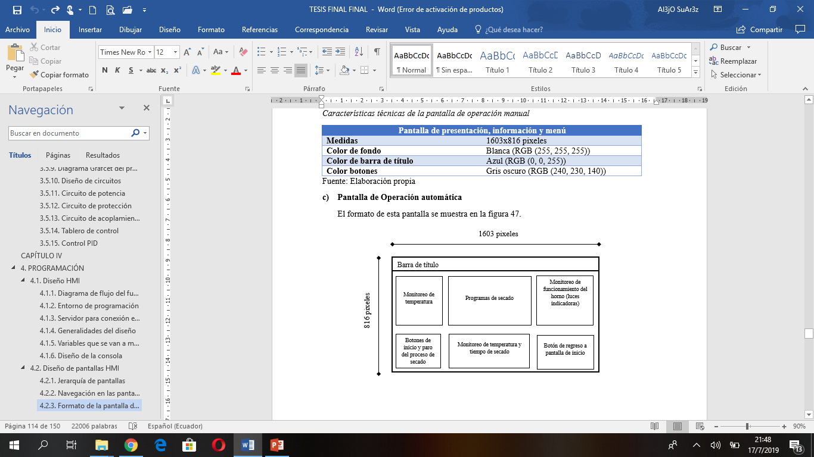
Distribución de pantalla de operación automática

Slide 39
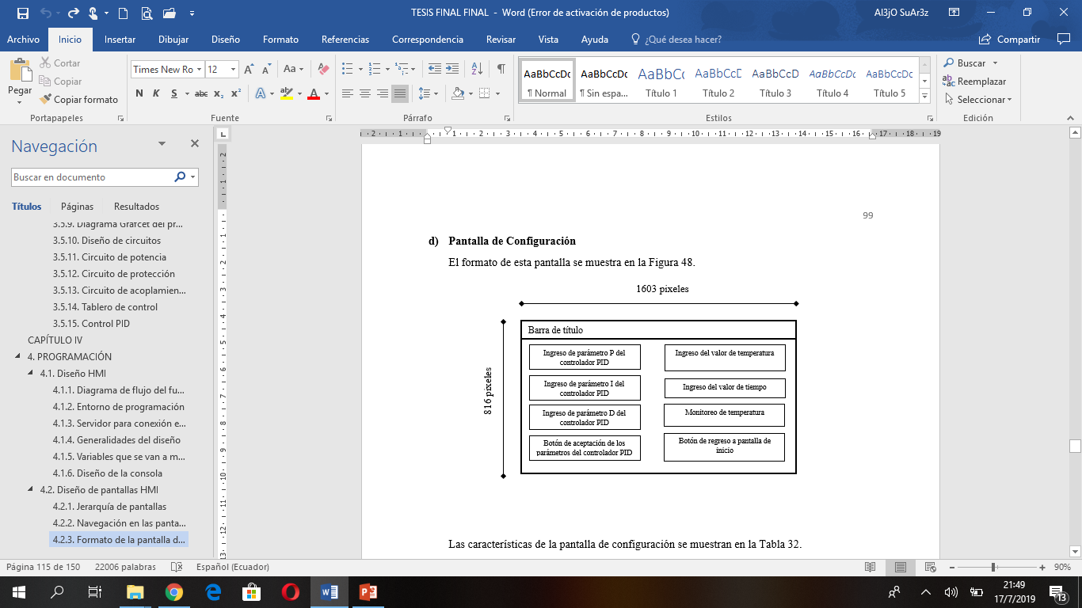
Distribución de pantalla de configuración

Slide 40
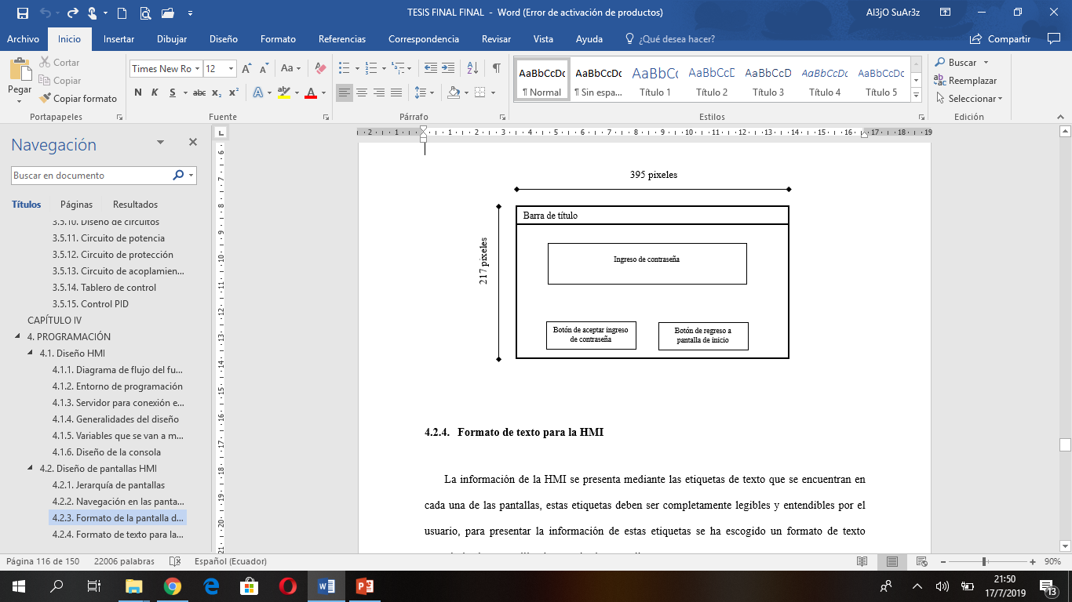
Distribución de pantalla de contraseña

Slide 41
Implementación

Slide 42
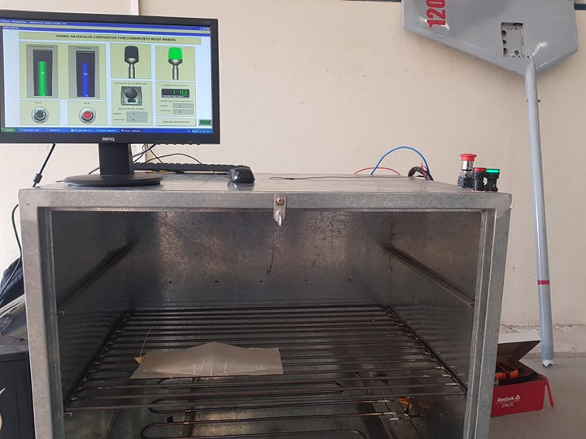
Horno autoclave

Slide 43
Interfaz HMI

Slide 44
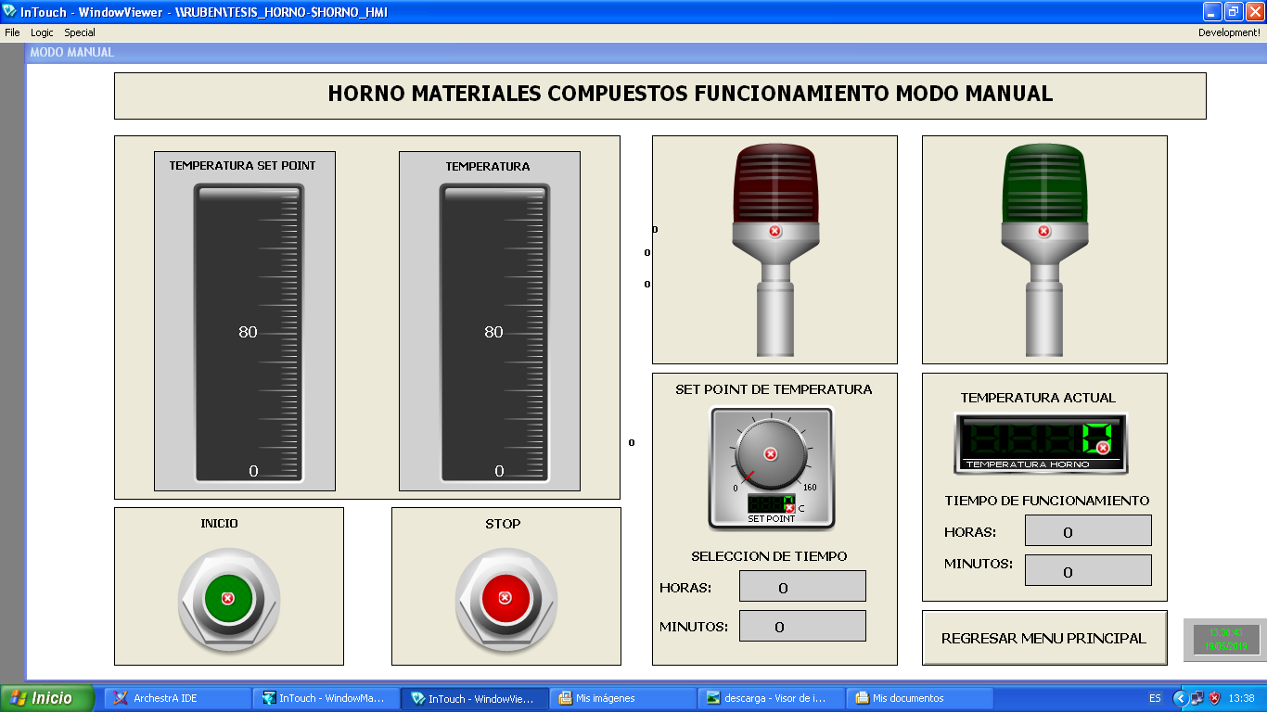
Interfaz HMI

Slide 45
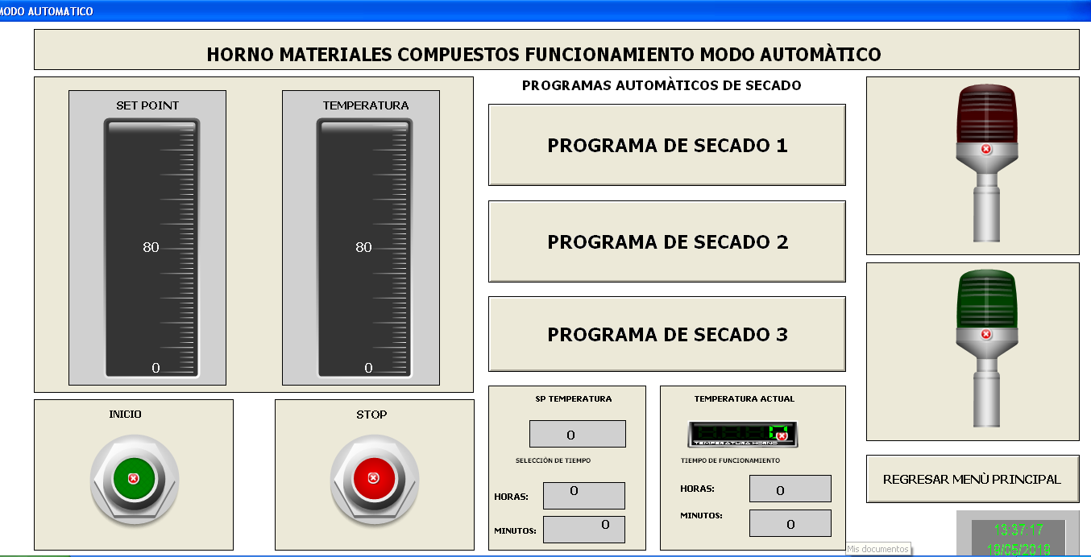
Interfaz HMI

Slide 46
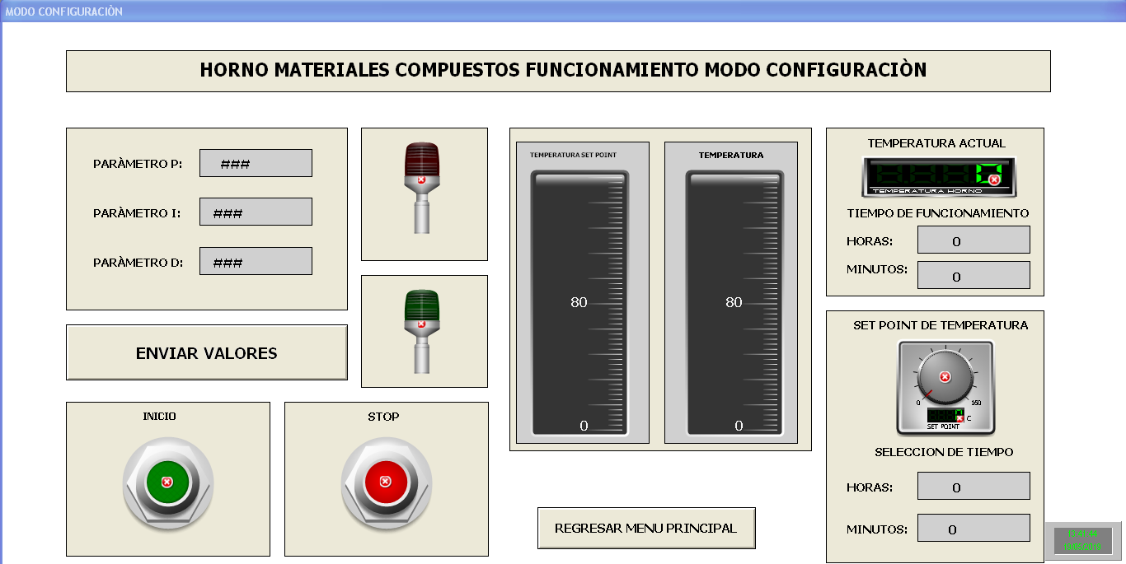
Interfaz HMI

Slide 47
Pruebas y Resultados

Slide 48
Encuesta a Operadores
Pregunta | Parámetro Adecuado | Parámetro Medianamente Adecuado | Parámetro Inadecuado
¿Los colores de las pantallas son los adecuados para que usted pueda operar el horno autoclave? | 2 | 0 | 0
¿Las pantallas de la HMI presentan la información suficiente para que se pueda operar y controlar el funcionamiento del horno autoclave? | 2 | 0 | 0
¿Los botones de navegación presentan la información adecuada para realizar una correcta exploración entre pantallas? | 2 | 0 | 0
¿Los casilleros de ingreso y visualización de temperatura y tiempo son de las dimensiones adecuadas y se encuentran plenamente identificadas? | 2 | 0 | 0
¿La visualización de las variables tanto de tiempo y temperatura del horno autoclave es la correcta? | 2 | 0 | 0
¿Las luces indicadoras de funcionamiento se encuentran en una posición correcta y dan una idea clara del estado (funcionamiento o paro) en el que se encuentra el horno? | 2 | 0 | 0
¿El paro de emergencia se encuentra en una correcta ubicación y plenamente identificado en caso de que tenga que realizar un paro de emergencia del proceso de secado? | 2 | 0 | 0

Slide 49
Tiempo de Secado Materiales Compuestos
Número de pieza | Dimensiones | Tiempo de secado | Temperatura de secado | Porcentaje de secado
1 | Largo: 20 cm Ancho: 8 cm Espesor: 2 cm | 3 horas con 30 minutos | 120 ºC | 100%
2 | Largo: 35 cm Ancho: 20 cm Espesor: 6 cm | 4 horas con 30 minutos | 150 ºC | 100%
3 | Largo: 80 cm Ancho: 32 cm Espesor: 8 cm | 6 horas | 160 ºC | 100%

Slide 50
Tiempo de Secado Materiales Compuestos
Número de pieza | Dimensiones | Tiempo de secado con el horno | Tiempo de secado sin el horno | Temperatura de secado con el horno | Temperatura de secado sin el horno
1 | Largo: 20 cm Ancho: 8 cm Espesor: 2 cm | 3 horas con 30 minutos | 24 horas | 120 ºC | Ambiente
2 | Largo: 35 cm Ancho: 20 cm Espesor: 6 cm | 4 horas con 30 minutos | 24 horas | 150 ºC | Ambiente
3 | Largo: 80 cm Ancho: 32 cm Espesor: 8 cm | 6 horas | 24 horas | 160 ºC | Ambiente

Slide 51
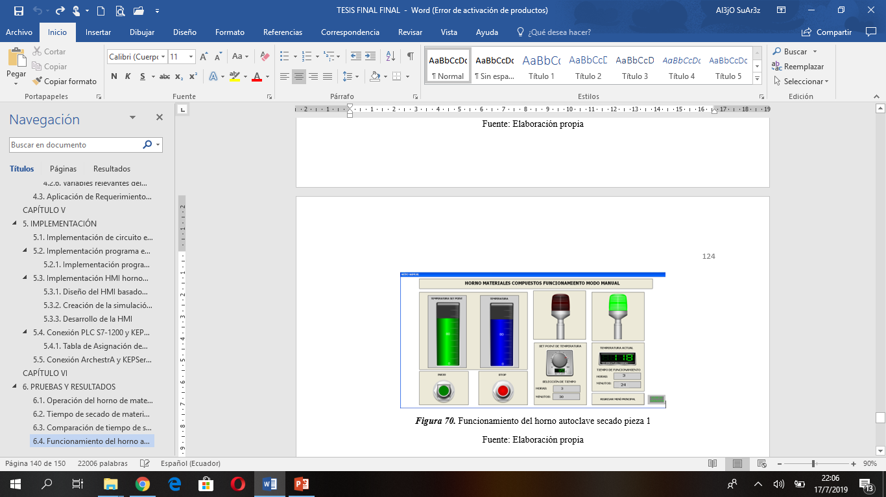
Tiempo de Secado Materiales Compuestos

Slide 52
Tiempo de Secado Materiales Compuestos

Slide 53
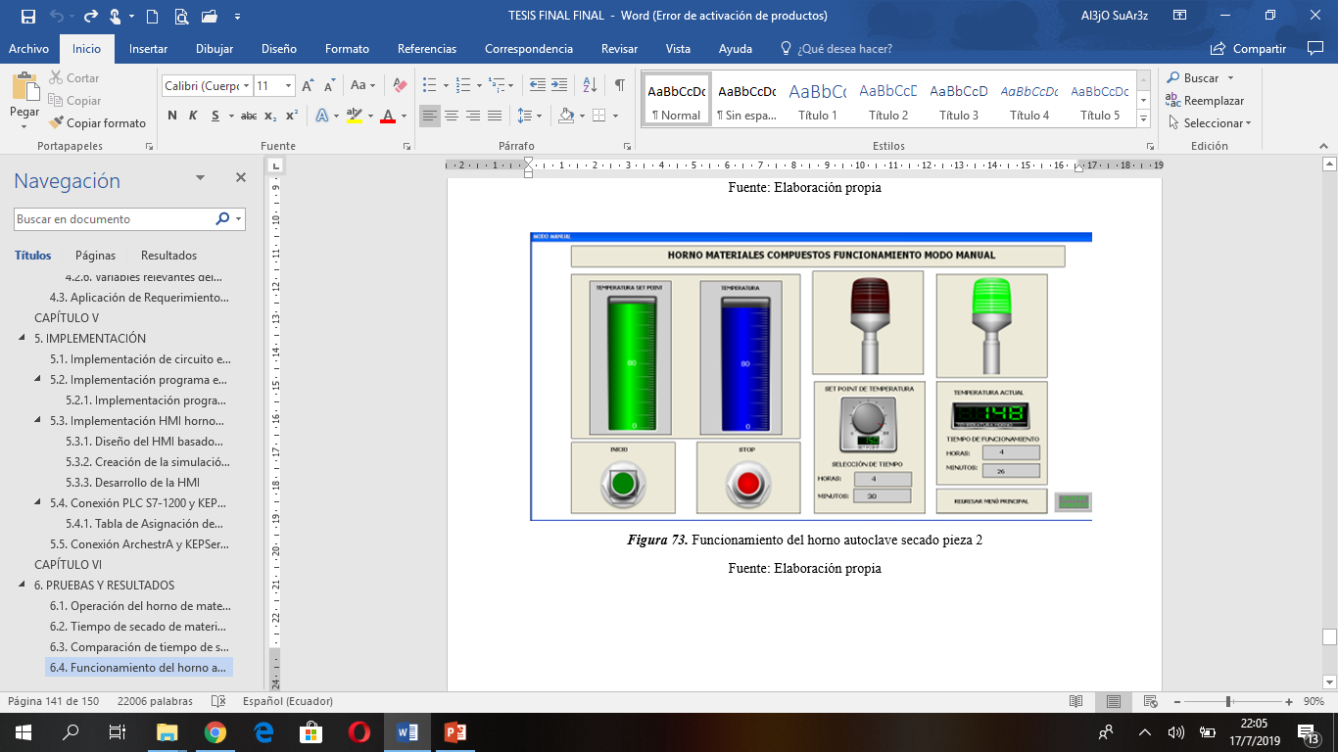
Tiempo de Secado Materiales Compuestos

Slide 54
Tiempo de Secado Materiales Compuestos

Slide 55
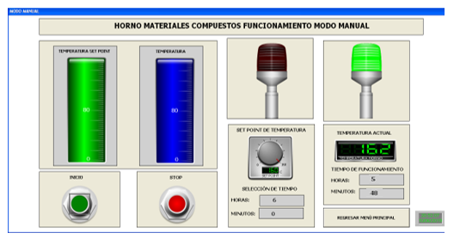
Tiempo de Secado Materiales Compuestos

Slide 56
Tiempo de Secado Materiales Compuestos

Slide 57
Conclusiones y Recomendaciones

Slide 58
Conclusiones
La calidad y tiempo de secado de las partes de materiales compuestos realizadas por el CIDFAE se ha mejorado, el secado de las partes de aeronaves se realizaba a la temperatura del medio ambiente y con una duración de 24 horas, sin tomar en cuenta los cambios de temperatura existentes en la ciudad de Ambato, con el horno autoclave el tiempo de secado se redujo a un promedio de 6 horas permitiendo que se produzca un mayor número de piezas en menor tiempo, el secado de los materiales es uniforme a una temperatura constante por lo que se mejora el proceso de polimerización y así se logra una mejor calidad del material compuesto.

Slide 59
Conclusiones
El operador del horno autoclave únicamente controla y monitorea las variables del horno mediante una interfaz HMI que fue aprobada por las necesidades del operador, esta interfaz permite que se realice un control de las variables sin necesidad de acercarse al horno, evitando que el operador sufra accidente de quemaduras debido a la temperatura. Las indicaciones visuales de la interfaz HMI son las adecuadas para el control y configuración de las variables que debe monitorear el horno autoclave.

Slide 60
Conclusiones
El desarrollo de las pantallas HMI para el monitoreo y control del funcionamiento del horno autoclave fue el adecuado ya que se adaptó a las necesidades y requerimientos de los técnicos operadores del CIDFAE, las pantallas desarrolladas permiten un correcto control y visualización de la temperatura y funcionamiento del horno.

Slide 61
Conclusiones
El control PID implementado permite tener una temperatura constante durante todo el tiempo que dura el proceso de secado al interior del horno autoclave, en el tiempo de funcionamiento máximo de seis horas la temperatura fue constante de acuerdo con los parámetros de diseño.

Slide 62
Recomendaciones
Antes de realizar la operación del horno autoclave, se debe tomar conocimiento del manual de operación para evitar daños personales y al horno.
Se debe ubicar el horno en un lugar adecuado con cubierta para evitar daños ocasionados por la humedad, ya que esta podría ocasionar cortocircuitos o corrosión en la estructura del horno.
Evitar el uso de materiales de baja calidad, buscando el abaratamiento de costos, ya que en la operación se encuentra en consideración heridas que puedan sufrir los operadores.

Slide 63
Gracias

